Slide 1

IOS – Instituto de Oportunidade Social
HTML 07 - Elemento form

Slide 2

Objetivos
> Elemento <form>
> Elementos de formulário
> Elementos de formulário <input> e <label>
> Tipos checkbox e radio
> Elementos do formulário <select> e <datalist>
> Tipo range
> Elemento de formulário <textarea>
> Elementos de marcação <fieldset> e <legend>
> Atributo action do elemento <form> e elemento <output>

Slide 3
IOS – Instituto de Oportunidade Social
Elemento <form>

Slide 4
Elemento <form>
> Elemento <form>
O elemento <form> é usado para criar um formulário HTML para a entrada de informação do usuário e como ele e os outros usuários podem enviar mensagens para o administrador de um site. Por meio de formulário também é possível enviar dados para um site e, a partir disso, adicioná-los em um banco de dados ou armazená-los em um vetor por meio de um script programado em JavaScript, por exemplo.

Slide 5
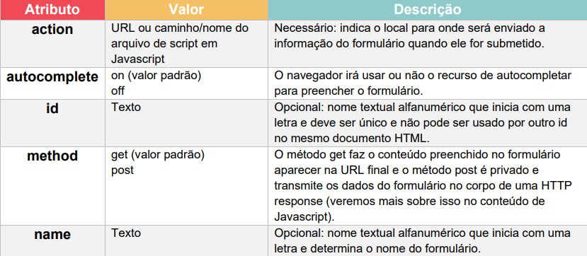
Elemento <form>
> Atributos do elemento form

Slide 6

Elemento <form>
> A sintaxe do elemento <form> é:
O elemento <form> pode conter um ou mais dos seguintes elementos de formulário, tais como:
<input>, <textarea>, <button>, <select>, <option>, <optgroup>, <fieldset>, <label> e <output>.

Slide 7
IOS – Instituto de Oportunidade Social
Elementos de formulário

Slide 8
Elementos de formulário
> Elementos de formulário <input> e <label>
O elemento <input> é uma marcação que determina um campo de entrada, onde o usuário pode entrar com os dados e é usado para configurar diferentes tipos de itens no formulário.
Esse elemento exige apenas marcação única, sendo assim, para marcar uma entrada de dados externa no seu documento HTML utilizaremos apenas a tag <input .... />

Slide 9
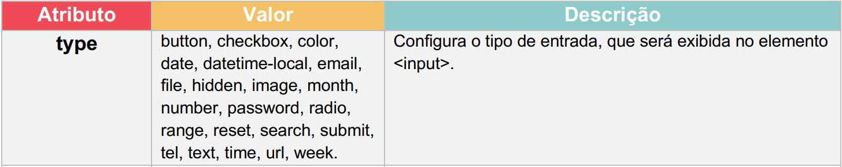
Elementos de formulário
> Elementos de formulário <input> e <label>

Slide 10
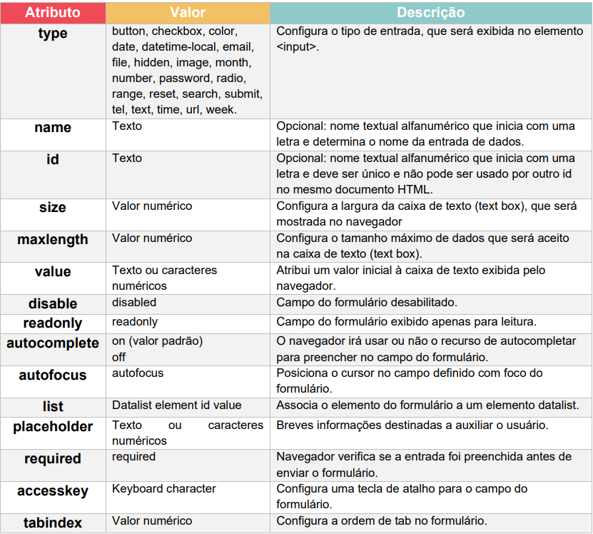
Elementos de formulário
> Elementos de formulário <input> e <label>

Slide 11
Elementos de formulário
> Elementos de formulário <input> e <label>

Slide 12
Elementos de formulário
> Um exemplo de uso do elemento <input> é:
O elemento <label> define o rótulo/nome dos diversos elementos usados no formulário. O elemento <label> exige marcações de abertura e fechamento, sendo assim, você deve inserir a marcação de abertura <label>, que indica o início do rótulo, e, também, deve inserir a marcação de fechamento </label>, que indica o final do rótulo.
> Vamos praticar

Slide 13
IOS – Instituto de Oportunidade Social
Tipos checkbox e radio

Slide 14
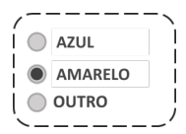
Elementos de formulário
> Tipos checkbox e radio
O campo de seleção Radio permite escolher entre duas ou mais opções em um formulário, ou seja, se você escolher uma opção e tentar marcar outra, a opção anterior será desmarcada. Por exemplo, em um formulário de produtos e precisamos marcar a opção de cor

Slide 15
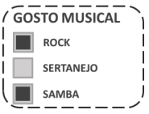
Elementos de formulário
> Tipos checkbox e radio
O campo de seleção Checkbox permite ao usuário selecionar uma ou mais opções de um número limitado de opções. O campo Checkbox exibe os nomes das opções que são acompanhados de "quadradinhos", já o campo Radio exibe os nomes que são acompanhados de "bolinhas".
> Vamos praticar

Slide 16
IOS – Instituto de Oportunidade Social
Tipo range

Slide 17
Tipo range
> Elementos do formulário tipo Range
Você pode também utilizar um tipo de campo com uma faixa de valores, ou seja, esse tipo adiciona um objeto que o usuário pode arrastar da esquerda para a direita.
> Vamos praticar

Slide 18
IOS – Instituto de Oportunidade Social
Elementos do formulário <select> e <datalist>

Slide 19
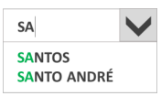
Elementos de formulário
> Elementos do formulário <select> e <datalist>
O elemento <select> é usado para criar uma lista suspensa e o elemento <datalist> cria uma lista com opções pré-definidas que apresenta sugestões para o usuário conforme ele vai digitando. As opções dos elementos <select> e <datalist> são feitas por meio da marcação <option> e o atributo value determina qual valor será enviado ao banco de dados.
> Vamos praticar

Slide 20
IOS – Instituto de Oportunidade Social
Elemento de formulário <textarea>

Slide 21
Elementos de formulário
> Elemento de formulário <textarea>
O elemento <textarea> define uma entrada textual com múltiplas linhas, ou seja, ele cria uma caixa de texto, onde é possível digitar um texto com muitas informações. Essa área é utilizada para inserir uma área de texto maior do que as anteriores. Os atributos cols e rows definem o número de colunas e linhas que ele terá, respectivamente
> Vamos praticar

Slide 22
IOS – Instituto de Oportunidade Social
Elementos de marcação <fieldset> e <legend>

Slide 23
Elementos de formulário
> Elementos de marcação <fieldset> e <legend>
O elemento <fieldset> é usado para agrupar campos de um formulário e o elemento <legend> define uma legenda para o elemento <fieldset>.
> Vamos praticar

Slide 24
IOS – Instituto de Oportunidade Social
Atributo action do elemento <form>

Slide 25
Elementos de formulário
> Atributo action do elemento <form>
O atributo action permite indicar para onde serão enviados os dados preenchidos pelo usuário. Podemos enviá-los, por exemplo, para um script em PHP ou Javascript ou para um endereço de e-mail desejado. Por exemplo:

Slide 26

Elementos de formulário
> Atributo action do elemento <form>
Dentro da marcação <form>, você pode configurar como (atributo method) e para onde (atributo action) os dados preenchidos pelo usuário serão enviados. O atributo method especifica o método HTTP (GET ou POST) a ser usado ao enviar os dados do formulário e pode assumir os valores: get ou post.

Slide 27
IOS – Instituto de Oportunidade Social
Exercício

Slide 28
Exercício
Vamos criar um formulário para que os funcionários deixem sua opinião sobre a empresa de forma anônima.
Um campo texto para receber o nome da empresa.
Um campo de data (Data em que o usuário entrou na empresa)
Campo de número para receber a quantidade de funcionários na empresa.
Campo de número para inserir o salário.
Campo com 2 opções para o funcionário selecionar se ainda está na empresa ou não.
Campo com 2 opções para o usuário informar se é PJ ou CLT.

Slide 29
Exercício
Campos de múltipla seleção pergunta quais benefícios ele recebe.
Vale refeição
Vale Alimentação
Vale transporte
Academias
PLR
Plano de saúde
Plano odontológico
Cesta básica
Day off
Bolsa de estudos
Licença a maternidade ou paternidade
Pet friendly
Empréstimo consignado

Slide 30
Exercício
Campo de texto para dizer os prós da empresa
Campo de texto para dizer os contras da empresa
Insira um botão do tipo submit ao final do formulário.

